Slide 1
Базы данных. Файловая система. Работа с формами и базами данных.
Автор: Тимофеев евгений

Slide 2
Базы данных
База данных - набор сведений, хранящихся некоторым упорядоченным способом
База данных - это хранилище данных. Сами по себе базы данных не представляли бы интереса, если бы не было систем управления базами данных (СУБД).
История баз данных начинается с 1955 года, когда появилось программируемое оборудование обработки записей.
Базы данных подразделяются на большое колличество различных видов по модели данных, содержимому, среде хранения.

Slide 3
По модели данных
По содержимому
По среде хранения
Иерархическая
Объектная и объектно-ориентированная
Объектно-реляционная
Реляционная
Сетевая
Функциональная
Географическая
Историческая
Научная
Мультимедийная
Клиентская.
Во вторичной памяти (жесткий диск)
В оперативной памяти (все данные на стадии исполнения находятся в оперативной памяти)
В третичной памяти (внешние устройства)
Во вторичной памяти сервера хранится лишь каталог данных третичной памяти, файловый кеш и данные для текущей обработки.
Загрузка же самих данных требует специальной процедуры.

Slide 4
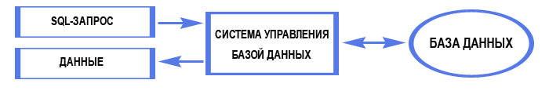
Система управления базами данных
Система управления базами данных - это совокупность языковых и программных средств, которая осуществляет доступ к данным, позволяет их создавать, менять и удалять, обеспечивает безопасность данных.
SQL - язык структурированных запросов, основной задачей которого является предоставление простого способа считывания и записи информации в базу данных.

Slide 5
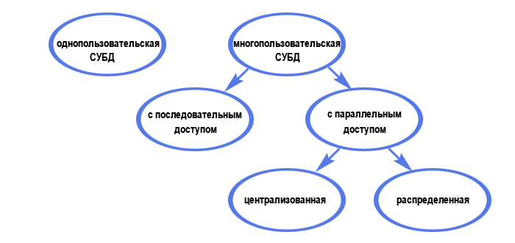
По характеру использования СУБД делят на однопользовательские (предназначенные для создания и использования БД на персональном компьютере) и многопользовательские (предназначенные для работы с единой БД нескольких компьютеров, объединенных в локальные сети). Вообще деление по характеру использования можно представить следующей схемой:

Slide 6
Реляционные базы данных
Реляционные базы данных, состоят из таблиц. Каждая таблица состоит из столбцов и строк.
В таблице не может быть двух одинаковых строк.
Столбцы располагаются в определенном порядке, который создается при создании таблицы. В таблице может не быть ни одной строки, но обязательно должен быть хотя бы один столбец.
У каждого столбца есть уникальное имя (в пределах таблицы), и все значения в одном столбце имеют один тип (число, текст, дата...).
На пересечении каждого столбца и строки может находиться только атомарное значение (одно значение, не состоящее из группы значений). Таблицы, удовлетворяющие этому условию, называют нормализованными.

Slide 7
Файловая система
Файловая система - это часть операционной системы, назначение которой состоит в том, чтобы обеспечить пользователю удобный интерфейс при работе с данными, хранящимися на диске, и обеспечить совместное использование файлов несколькими пользователями и процессами.
Файловая система — это средство для организации хранения файлов на каком-либо носителе.
Файловая система определяет, где и каким образом на носителе будут записаны файлы, и предоставляет операционной системе доступ к этим файлам.

Slide 8
С точки зрения операционной системы (ОС), весь диск представляет собой набор кластеров (как правило, размером 512 байт и больше)[1]. Драйверы файловой системы организуют кластеры в файлы и каталоги (реально являющиеся файлами, содержащими список файлов в этом каталоге). Эти же драйверы отслеживают, какие из кластеров в настоящее время используются, какие свободны, какие помечены как неисправные.
Однако файловая система не обязательно напрямую связана с физическим носителем информации. Существуют виртуальные файловые системы, а также сетевые файловые системы, которые являются лишь способом доступа к файлам, находящимся на удалённом компьютере.

Slide 9
Для жестких дисков в ПК в данный момент наиболее распространены две файловые системы: FAT или NTFS. Сначала появилась FAT (FAT16), затем FAT32, а потом NTFS.
FAT32- главным недостатком этой ФС является то, что максимальный объем раздела диска (тома), который может поддерживать эта система, равен 4Гб. Однако при этом скорость обработки данных выше, чем в NTFS.
NTFS- главной особенностью этой ФС являются встроенные возможности разграничивать доступ к данным для различных пользователей и групп пользователей. NTFS не имеет ограничения по размеру обрабатываемых файлов.
Таким образом, переход от FAT к NTFS позволяет более оптимально использовать жесткий диск.

Slide 10
Отличия файловой системы и базы данных
Первое отличие заключается в том, что БД хранит данные в упорядоченном и специально организованном виде, исключающим совместное хранение разнородной информации. В электронных таблицах данные располагаются упорядоченно по строкам и столбцам, но все еще достаточно произвольно. И лишь в базах данных структура данных строго фиксирована (если определен столбец «Фамилия», то в него должны записываться только фамилии, а не имена и т.п.) и определяется стандартом используемой модели данных.
Второе отличие состоит в том, что БД хранит не только данные, но и описание структуры данных (мета-данные). Мета-данные хранятся отдельно от самих данных в так называемом словаре (системном каталоге) данных.
В традиционной файловой системе способ хранения данных – дело каждой программы, осуществляющей хранение и обработку данных. Структура данных встроена в программу доступа и не может быть прочитана другими программами.

Slide 11
Работа с формами и базами данных.
В то время как таблицы служат для хранения данных, формы служат для их отображения и манипулирования ими в таблицах.
По сути, формы являются инструментами, позволяющими превратить базу данных в полноценное приложение, с помощью которого пользователь взаимодействует с данными посредством дружелюбного интерфейса.
Форму можно использовать для ввода, изменения или отображения данных из таблицы или запроса.

